Slide 1
Voedseleducatie in de klas
Maryam Shekoh
Voedingscentrum
24 mei 2024
Notes:
Ik kom jullie inspireren om met voedseleducatie aan de slag te gaan. En ik laat jullie handige materialen en tools zien die jullie hiervoor kunnen gebruiken!

Slide 2
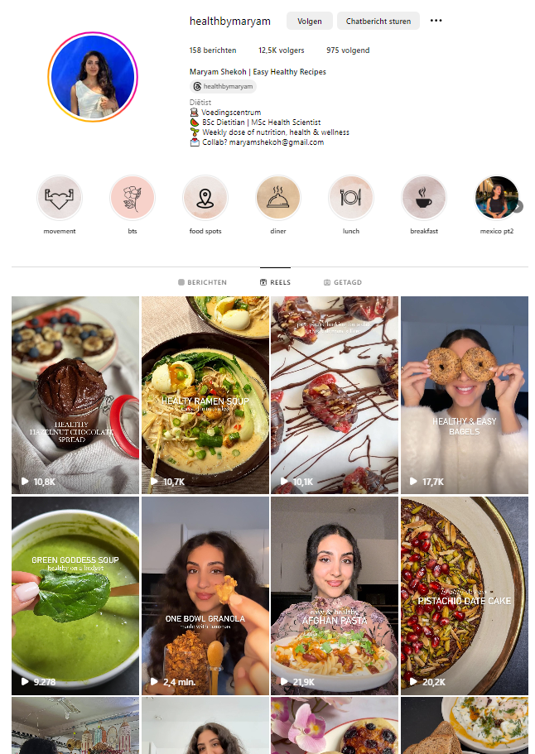
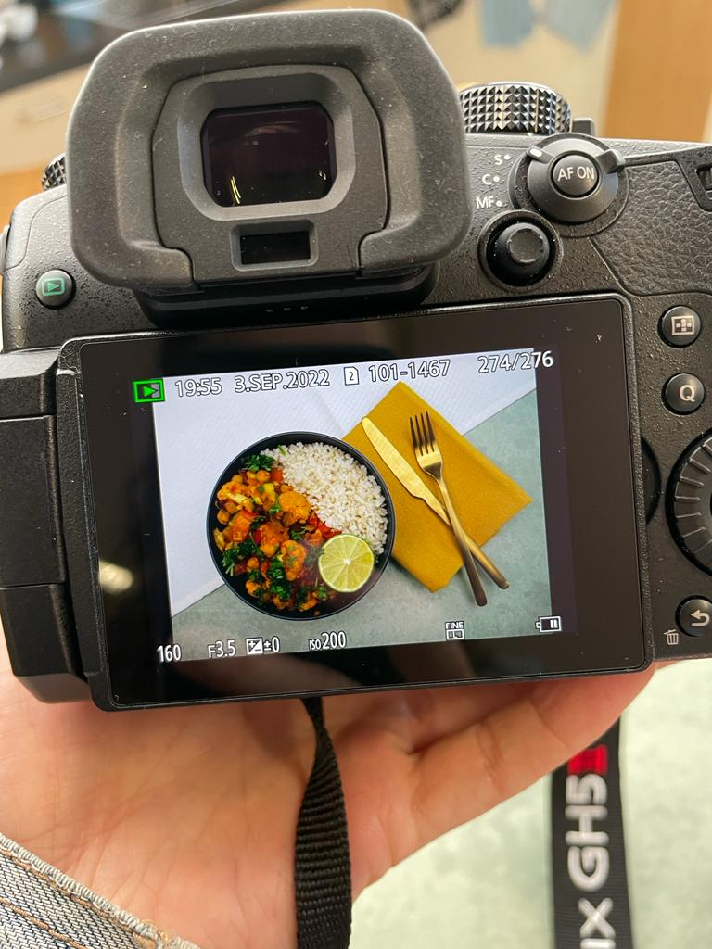
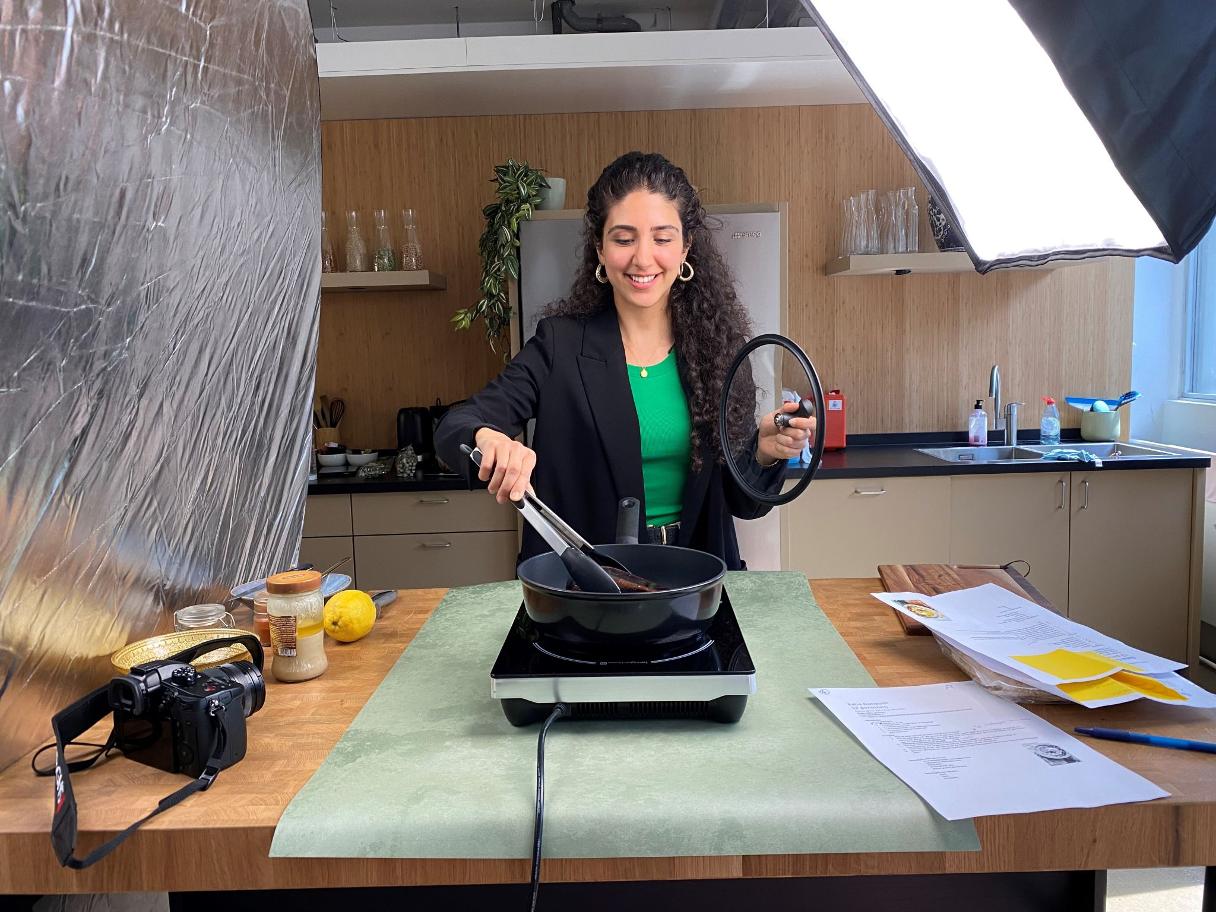
Aangenaam!
Maryam Shekoh
Diëtist en gezondheidswetenschapper | @Healthbymaryam
Specialist voeding & recepten bij het Voedingscentrum
www.linkedin.com/in/maryamshekoh

Slide 3
Inhoud workshop
Introductie Voedingscentrum
Test je kennis!
Schijf van Vijf + video gezond & duurzaam
Belang voedseleducatie en aan de slag in jullie lessen!
Losse lessen / actieve werkvormen
Voedselverleiding / eetomgevingen
Opdracht

Slide 4
Liefde gaat door de maag

Slide 5
Introductie Voedingscentrum
Notes:
Vragen: wie kent het Voedingscentrum?

Slide 6
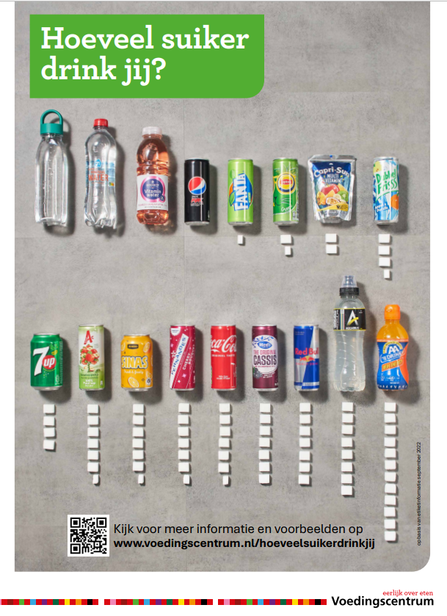
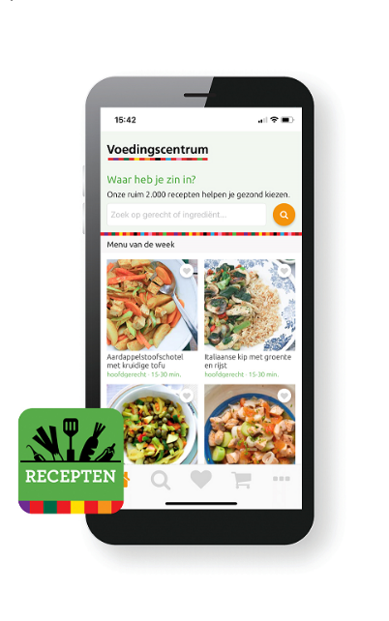
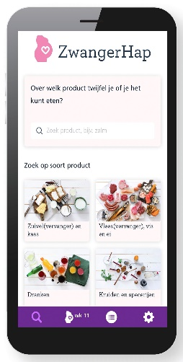
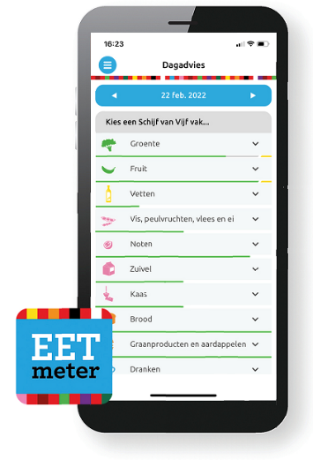
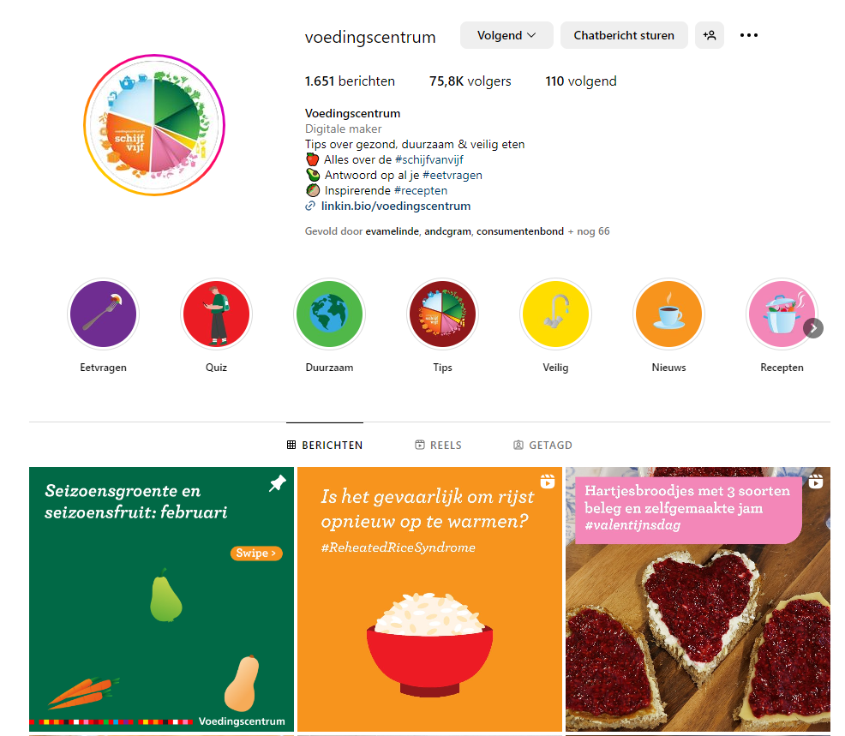
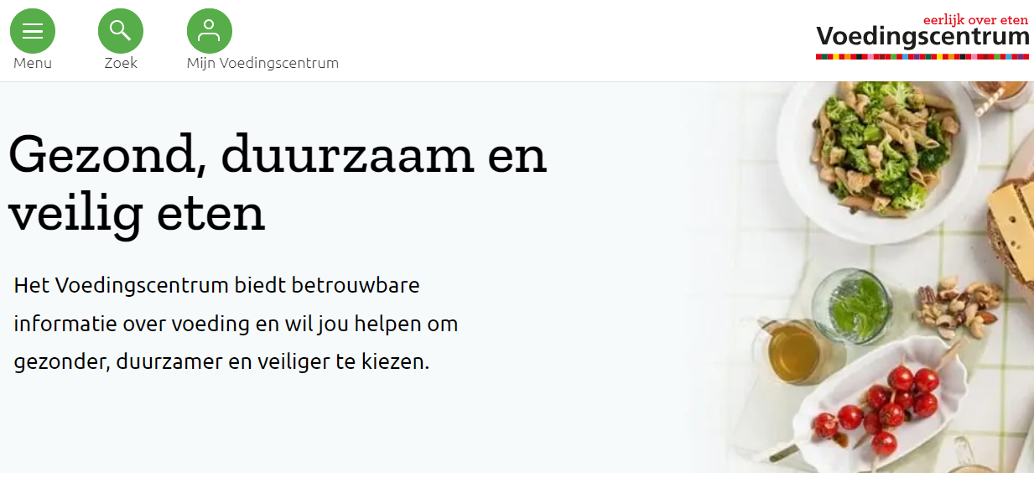
Het Voedingscentrum
Ondersteunt Nederlanders bij goed eten
Gebaseerd op de wetenschap
100% onafhankelijk

Slide 7
Notes:
Doelen van het VC
- Binnenste cirkel (voedselvaardigheden): Individuen zijn gemotiveerd om te eten volgens de aanbevelingen van de Schijf van Vijf en hebben de kennis en vaardigheden om gezonde, veilige, en duurzame voedselkeuzes te maken. Door het bieden van informatie, adviezen, tools en apps (kennis en vaardigheden).
- Buitenkant cirkel (voedselomgeving): zowel thuis als buitenhuis stimuleert de gezonde, veilige en duurzame keuze. Dit is voor iedereen haalbaar en wordt als de norm beschouwd. We helpen om eetomgevingen zo in te richten dat de gezonde, duurzame en veilige keuze vanzelfsprekend en bereikbaar is voor iedereen

Slide 8
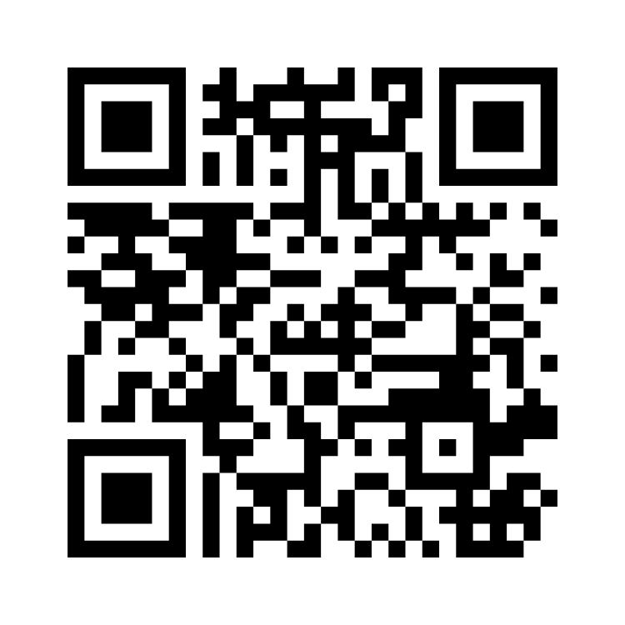
Test je kennis!
1. Ga naar: www.menti.com
2. Voer de code is: 25967745
3. Vul je naam in

Slide 9
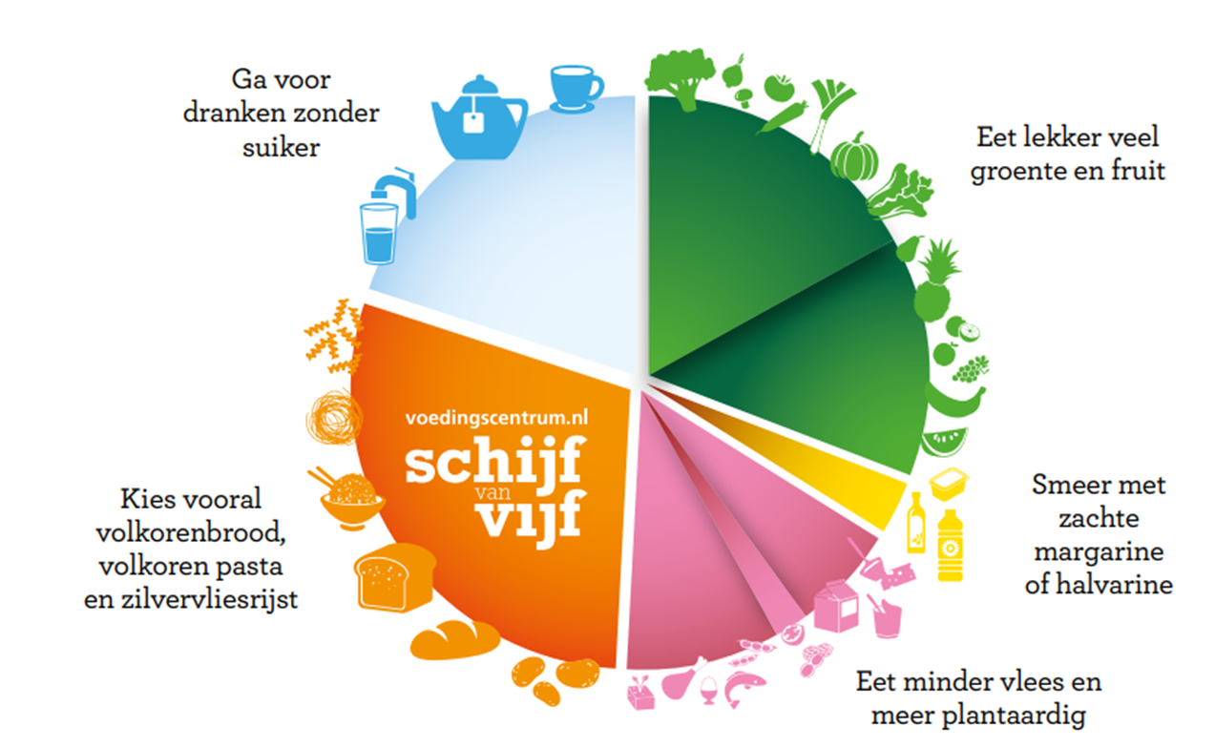
Eten en drinken volgens de Schijf van Vijf
Notes:
De schijf van vijf is de vertaling van de Richtlijnen Goede Voeding van de Gezondheidsraad richting consumenten en wordt om de paar jaar geactualiseerd. Het laat zien hoe een gezond voedingspatroon eruit ziet.
We raden mensen aan om 85% van hun calorie-iname uit de schijf van vijf te halen. Dan blijft er 15% over voor andere producten en dranken buiten de schijf.
Uitgangspunten bij het opstellen van Richtlijnen Schijf van Vijf: volwaardig voedingspatroon voor verschillende doelgroepen
Biedt ook ruimte voor producten buiten de Schijf.
Volwaardig voedingspatroon
Richtlijnen Goede Voeding en voedingsnormen Gezondheidsraad
Optimale combinatie van voedingsmiddelen die gezondheidswinst opleveren én voorzien in de energie- en voedingsstoffenbehoefte
En ook
Niet teveel producten met een ongunstig effect op de gezondheid, maar wel wat ruimte daarvoor
Randvoorwaarden duurzaamheid
Voor verschillende doelgroepen
Behoefte (leeftijd, geslacht, activiteit)
Sluit aan bij NL en niet-westerse voedingspatronen
Individuele voorkeur (vegetarisch, lager koolhydraat…)

Slide 11
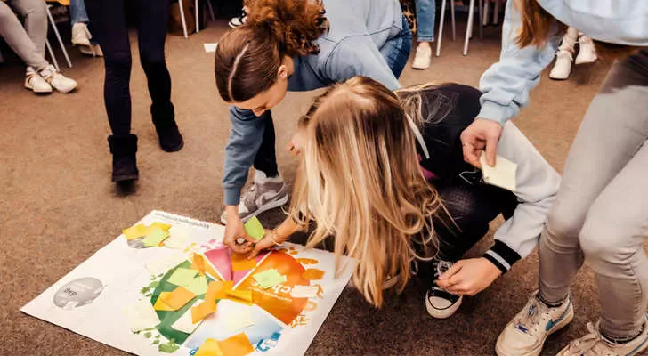
Nu aan de slag met de Schijf van Vijf!
Staat dit product in de Schijf van Vijf?
In welk vak hoort dit?
www.voedingscentrum.nl/actievewerkvormen
www.voedingscentrum.nl/lesinspiratie
Notes:
Werkvorm: In welk vak hoort het voedingsmiddel? Leerlingen rennen naar het juiste vak van de Schijf van Vijf om het antwoord te geven
Doelgroep: Bovenbouw
Tijd: 20 minuten
Benodigdheden:
Hoepels of tape voor het maken van vakken
Afbeeldingen van voedingsmiddelen binnen de Schijf van Vijf (pdf)
Afbeeldingen van voedingsmiddelen buiten de Schijf van Vijf (pdf)
Eventueel: 'Kies Ik Gezond?'-app of Staat-dit-in-de-Schijf-tool. Zo kun je met je leerlingen opzoeken of producten in de Schijf van Vijf staan.
Variatie: Pittenzakken of tennisballen
Opstelling: Estafette
Optie 2: vakken van de schijf spel
Uitleg:
Maak groepjes van 4 à 5 leerlingen.
Creëer met de hoepels of tape 6 verschillende vakken aan de overkant van de ruimte. - Groene vak: groente en fruit - Gele vak: oliën en vetten - Roze vak: vis, vlees, peulvruchten, ei, noten en zuivel - Oranje vak: brood, graanproducten en aardappelen - Blauwe vak: water, thee en koffie - Vak: Buiten de Schijf van Vijf
Laat de leerlingen ongeveer 5-10 meter van de verschillende vakken staan.
De nummers 1 starten.
De docent laat een product zien, waarop de nummers 1 naar het juiste vak rennen.
De docent geeft daarna extra informatie over het goede antwoord.
De docent laat een volgend product zien, waarop de nummers 2 naar het juiste vak rennen.
Herhaal dit totdat iedereen is geweest.

Slide 12
Belang voedseleducatie en aan de slag in jullie lessen!

Slide 13
Waarom leren over voeding?
School is dé plek om jongeren bewust te maken van gezonde en duurzame voeding.
Meer voedselvaardig: gezonde en duurzame voedselkeuzes maken, kookvaardigheden, etiketten lezen, hygiënisch werken.
Leven lang profijt!
www.voedingscentrum.nl/onderwijs
Notes:
Steeds meer jongeren hebben overgewicht. Een belangrijke reden daarvan is dat onze omgeving het makkelijker maakt om ongezond te kiezen. Op elke straathoek is vet, zoet en calorierijk eten te vinden. Daarom is het in toenemende mate belangrijk voor jongeren om voedselvaardig te zijn: te beschikken over kennis en vaardigheden die het mogelijk maken om gezond en duurzaam te kiezen. Nu en in de toekomst. Voedselvaardig zijn betekent dat jongeren weten wat gezonde voeding is, waarom gezonde voeding belangrijk is, en dat ze een plan kunnen maken om gezonde en duurzame voeding te kopen en bereiden. Maar ook het lezen van een etiket, weten waar eten vandaan komt en hoe je hygiënisch werkt in de keuken zijn voedselvaardigheden. Jongeren die voedselvaardig zijn, hebben een betere relatie met voeding en hebben van deze vaardigheden hun leven lang profijt. Daarom is het belangrijk om alle jongeren dit mee te geven.
Aandacht voor gezonde en duurzame voeding op school kan het voedingspatroon van basisschoolkinderen flink verbeteren. Op deze pagina vind je informatie en materialen om aan de slag te gaan met lespakketten, het opstellen van een voedingsbeleid, het organiseren van gezonde schoollunches en nog veel meer handige tips.
Voedseleducatie over verschillende thema's gaat: gezondheid, voedselveiligheid, verleidingen, eten bereiden etc. Voor meer informatie over verschillende thema's verwijzen naar onze website: https://www.voedingscentrum.nl/professionals/gezond-op-school/gezond-eten-op-de-basisschool.aspx

Slide 14
Waarom leren over voeding?
Notes:
School is een belangrijke plek om kinderen en jongeren bewust te maken van gezonde en duurzame voeding. Voedseleducatie op school kan bijdragen aan betere schoolprestaties, minder schooluitval en aan een gezondere leefstijl. Daarbij is het goed om niet alleen te werken aan kennis van de theorie: wat is gezond eten, welke functie hebben bepaalde stoffen, maar leerlingen ook aan de slag te laten gaan met praktische vaardigheden. Denk aan etiketten lezen, keurmerken herkennen, een boodschappenlijstje maken en een keertje koken! Niet alle kinderen krijgen dat mee van huis, school is daarom een belangrijke plek om hier aandacht aan te besteden. Wij vinden het belangrijk om docenten en studenten zelf aan het woord te laten over voedselonderwijs. In deze video laten andere docenten en jongeren het belang van en hun ervaring met voedseleducatie zien.

Slide 15
Wat leren we over gezonde en duurzame voeding?
Notes:
Onze lesmaterialen zijn gebaseerd op de leerplankader: de leerplankader laat zien wat een leerling op welke leeftijd zou moeten weten en kunnen op het gebied van gezond en duurzaam eten en drinken om later voedselvaardig op te groeien.
Met voedselvaardig bedoelen we dat je:
weet wat je nodig hebt voor jezelf en je omgeving
kan plannen en bepalen wat je eet
het juiste eten kan kiezen, goed voor jezelf en je omgeving
een gezonde, duurzame en veilige maaltijd kan bereiden
aandacht hebt voor je eten
De leerplankader kan gebruikt worden door leermiddelontwikkelaars en jullie als docent om lessen over voeding vorm te geven. Voor elk niveau zijn er lespakketten beschikbaar die aan de leerlijn voldoen: smaaklessen voor het PO, Krachtvoer van de Uni Maastricht voor het vmbo, wwje voor vo alle niveaus en onze mbo lessen.

Slide 16
6 stappen naar voedseleducatie in het VO
Zeg samen ja tegen voedseleducatie
Breed gedragen onder docenten en directie
Bepaal wat jullie willen doen aan voedseleducatie
Bestaand effectief lespakket, zoals Weet wat je eet
Ervaringsgerichte activiteiten, zoals koken
Maak voeding onderdeel van bestaande lessen
Kies momenten om extra aandacht te geven aan voeding
Projectweken, feest- en themadagen
Leg de aandacht voor voedseleducatie vast
In school- en jaarplan en curriculum
Deel de successen en evalueer
Notes:
Als je op school leert over gezonde en duurzame voeding dan heb je daar je hele leven profijt van. Kinderen en jongeren die meer weten over hun voedsel en beschikken over meer voedselvaardigheden, hebben een grotere kans op eetgewoonten die bijdragen aan hun eigen gezondheid en die van het milieu.
Door in meerdere lessen en projecten aan de slag te gaan met voedseleducatie, loopt het als een groene draad door het schoolleven van de leerlingen. Net zoals bij andere leerstof, werken onderwijsactiviteiten over voeding pas echt goed als ze structureel worden ingezet. Met structurele voedseleducatie krijgt ieder kind de kans de broodnodige voedselvaardigheid te ontwikkelen, onafhankelijk van de sociaaleconomische positie van de verzorgers.
→ PDF op website benoemen (of meenemen)
Stap voor stap aan de slag met voedseleducatie in het vo | Voedingscentrum

Slide 17
Weet wat je eet (wwje.nl)
Wat doet eten in je lijf?
Gezond eten
Voedselproductie en milieu
Voedsel en mijn omgeving
Slim kopen
Kaap de keuken!
20.000 leerlingen per jaar
Vmbo / havo / vwo / mbo
Notes:
WWJE laten zien

Slide 18
Hoe omgaan met voedselverleidingen?
Kleurenspel

Slide 19
Laten we het in de praktijk brengen
Op de volgende dia staan een aantal woorden. Roep zo snel mogelijk de kleur van de woorden die op het scherm staan
Voorbeeld: ‘Rood’
Notes:
Om het beter over de invloed van de omgeving te kunnen hebben, kunnen we het beste eerst kijken naar hoe we zelf werken.
Instructie: Op de presentatie zie je rijen met woorden
Roep zo snel mogelijk de kleur van de woorden
Voorbeeld: het woord kleur is in rood lettertype, dus zeg je hard op ‘ROOD’!
Lees van links naar rechts en van boven naar beneden
KLAAR???...

Slide 20
En start…
Rood Geel Groen Blauw
Paars Zwart Rood Geel
Groen Blauw Groen Zwart
Notes:
Wie riep er bij het eerste woord Rood? Goedzo! Makkie toch?

Slide 21
En nog een keer
Roep zo snel mogelijk de kleur van de woorden die op het scherm staan
Notes:
Hoe ging het?
We gaan het nog een keer proberen

Slide 22
En start…
Rood Geel Groen Blauw
Paars Zwart Rood Geel
Groen Blauw Groen Zwart
Notes:
Wie riep er bij het eerste woord Rood? En wie riep er bij het eerste woord Paars? Groep Paars heeft het goed. De opdracht was om de kleur van het woord te noemen.
We noemen dit het Stroop effect is uitgewerkt door John Ridley Stroop in 1935. De taak is ingewikkeld omdat de verschillende aspecten van de ‘stimulus’ (wat je ziet) ‘incongruent’ zijn (tegenstrijdig). De verklaring voor waarom dit zo lastig is heeft te maken met automatisme. Voor volwassenen die vloeiend kunnen lezen, is het lezen van woorden een meer geautomatiseerd proces is dan het benoemen van kleuren. Het benoemen van een kleur heeft wat meer aandacht nodig, terwijl lezen snel en zonder moeite gaat. .Bij de Stroop taak wordt je gevraagd het meer automatische lezen van woorden te onderdrukken en in plaats daarvan de kleur te benoemen en dat is belastend en daarom gaat het moeilijk

Slide 23
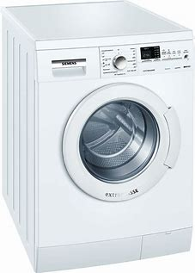
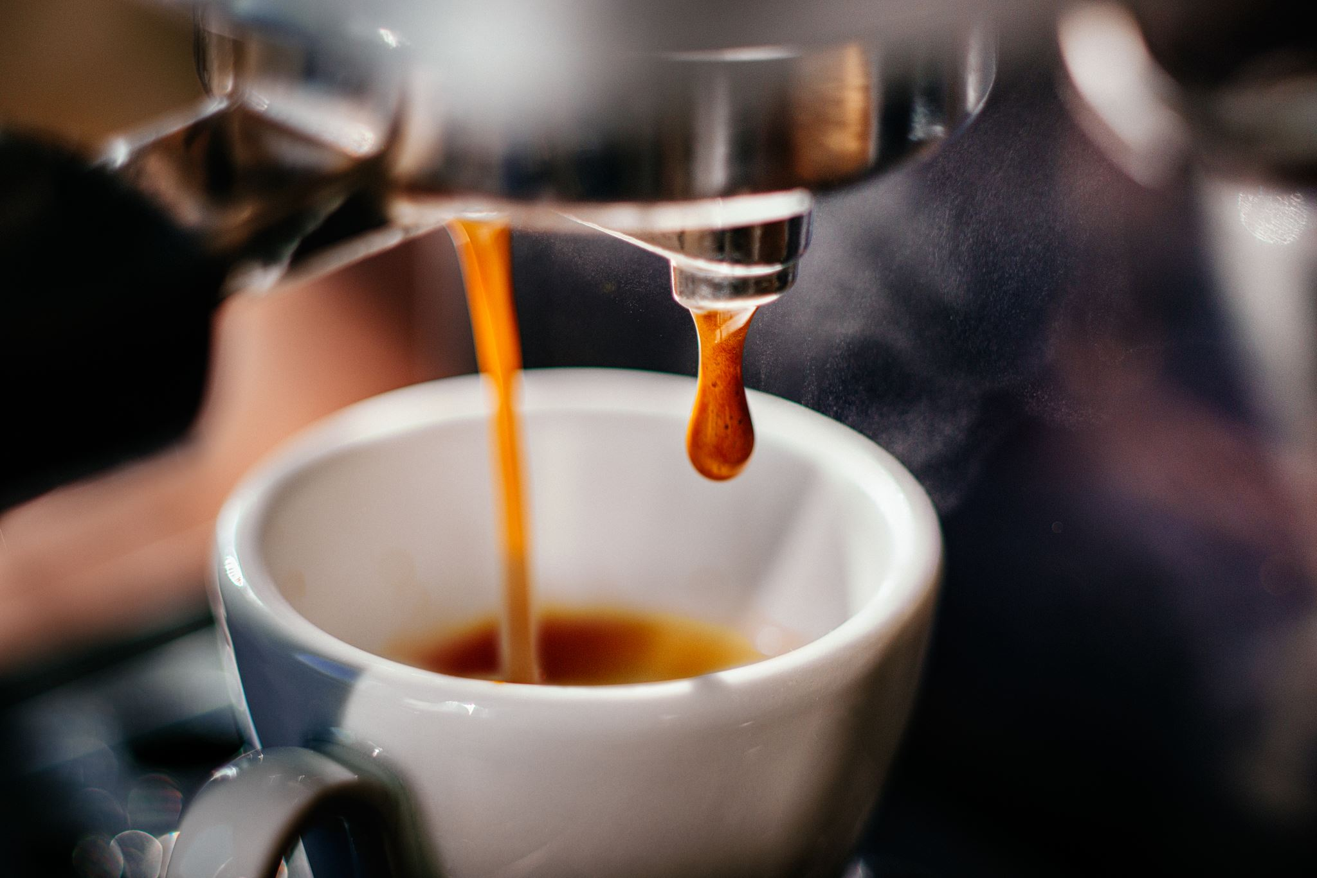
Twee beslissystemen
Automatisch
Systeem 1
Snel
Staat altijd aan
Automatisch denken/ onbewust
Dagelijkse eenvoudige beslissingen
Foutgevoelig
95%
Rationeel
Systeem 2
Langzaam
Bewust aanzetten
Nadenken/overwegen
Moeilijkere beslissingen
5%
Notes:
Eigenschappen van de twee systemen, de achterliggende essentie van ons gedrag.
Het systeem 1 (snel) is makkelijk te herkennen door het gemak waarmee het gaat: het gaat snel, automatisch, onwillekeurig en zonder enkele moeite. Zoals de eerste rij in de stroop task. We noemen probleemloos de juiste kleur van het woord. Een voorbeeld hiervan is ook je ochtendritueel. Je staat op zet een kop koffie voor je de deur uit gaat. Hoe je die koffie zet? Daar denk je niet overn a.
Systeem 2 is anders: het is een meer bewuste manier van denken, het is nauwkeurig. Maar het kost bijzonder veel moeite, en het is langzaam. Omdat het zo capaciteitsverslindend is, zet de rekenkracht van je brein alleen in als het echt nodig is. De 2e dia van de woorden, je ziet de kleur rood maar leest paars. In ons dagelijks leven is het kopen van een wasmachine voor vele een rationeel beslissysteem.
Elk systeem heeft zo zijn eigen sterktes en zwaktes: bewuste keuzes zijn kostbaar, als je altijd bewust zou moeten kiezen zou je ’s ochtends de deur niet uitkomen. Daarom maak je erg veel keuzes met het automatische systeem, dat gaat dus automatisch. Die keuzes worden erg snel gemaakt, en dat is dus nodig omdat je anders niet functioneert, maar het systeem is ook gevoelig voor fouten en prikkels van buiten.
Denk eens na: Welke handelingen doe je met systeem 1 en welke met systeem 2?

Slide 24
Opdracht: Advies voor jouw stageschool
Hoe kan jij aan de slag met voeding op jouw stageschool?
In hoeverre is er sprake van ongezonde verleidingen in (de buurt van) jouw school?
Hoe kan je omgaan met ongezonde verleidingen?
Wat doet jouw (stage)school al aan voedseleducatie?
Wat zou jouw school meer kunnen doen?
Met wat ga jij aan de slag?
Gebruik www.voedingscentrum.nl/onderwijs en kijk wat je kunt doen.

Slide 25
Bedankt voor jullie aandacht!
Vragen? Professionals@voedingscentrum.nl
Meer weten? www.voedingscentrum.nl/onderwijs

